Slide 1
Lions Clubs Internationals historia
CNT10.SW
Notes:
Som en del av hundraårsfirandet skulle jag vilja berätta om Lions Clubs Internationals historia.

Slide 2
Lions bildas
"Du kommer inte särskilt långt förrän du börjar göra något för andra."
Melvin Jones, grundare
Notes:
År 1917 var Melvin Jones en framgångsrik ägare av en försäkringsagentur och medlem i Business Circle of Chicago.
Han uppmuntrade övriga medlemmar att söka sig utanför sin ordinarie företagsverksamhet och försöka hjälpa till i det lokala samhället. Han sa: ”Du kommer inte särskilt långt förrän du börjar göra något för andra.”
Han kontaktade även andra organisationer och bjöd in dem att sammanträffa och diskutera bildande av en ny organisation.

Slide 3
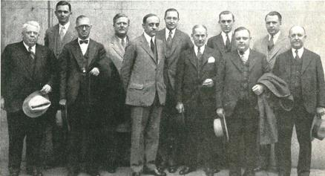
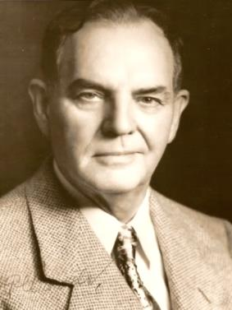
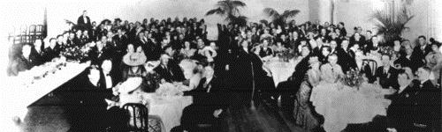
Lions första
Första möte: Den 7 juni 1917
Chicago, Illinois, USA
Första president: Dr. William Woods
Första kongress: 8-10 oktober 1917
Dallas, Texas, USA
Notes:
Organisationsmötet genomfördes den 7 juni 1917 i Chicago, Illinois, USA.
Baserat på framgångarna vid detta möte genomfördes Lions första kongress i Dallas, Texas, USA, i oktober samma år där Dr. William Woods från Evansville, Indiana, USA, valdes till organisationens första president.
Melvin Jones utnämndes till sekreterare och kassör samt utsågs till att upprätta ett huvudkontor i Chicago.

Slide 4
Internationell expansion
1920: Kanada
1927: Mexiko
1947: Australien
1948: Sverige
1949: Filippinerna
1953: Marocko
1957: Antarktis
Notes:
Vår organisation växte snabbt och blev internationell år 1920 då den första klubben bildades i Windsor, Kanada.
1927 bildades Lions Club Nuevo Laredo i Mexiko och ett antal nya klubbar bildades därefter i Latinamerika.
Tack vare bildande av klubbar i Lismore, Australien, Stockholm, Sverige, och Manilla, Filippinerna, under 1940-talet inleddes spridningen av Lions runtom i världen.
1950 fanns det mer än 400 000 medlemmar i 31 länder och strax efter det fanns det klubbar på varje kontinent, detta tack vare bildande av klubbar i Casablanca, Marocko, 1953 och en på Antarktis 1957 bestående av forskare.

Slide 5
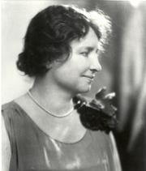
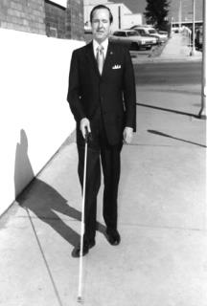
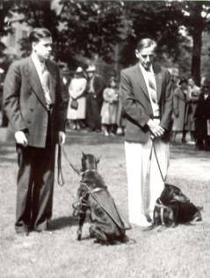
Lions blev ”De blindas riddare”
1925: Helen Keller utmanade medlemmarna att bli "De blindas riddare"
1930: Lionmedlemmen George Bonham målade en käpp vit med ett rött band
1939: Lions Club Detroit Uptown startade en skola för ledarhundar
Notes:
1925 talade Helen Keller vid Lions kongress och uppmanade dem att bli “De blindas riddare”. Lions antog hennes utmaning med stor entusiasm och utökade sina hjälpinsatser till blinda och människor med nedsatt syn.
För att göra det möjligt för blinda människor att ta sig fram på ett säkrare sätt målade medlemmen George Bonham redan 1930 en käpp vit och med ett rött band, en innovation som används även i dag.
1939 byggde medlemmar i Lions Club Detroit Uptown om en lantbruksbyggnad till en skola för ledarhundar, vilket skapade intresse för idén om assistanshundar.
Många klubbar fortsatte att stödja ledarhundskolan och andra synrelaterade hjälpinsatser, till exempel återvinning av glasögon, synundersökningar och stöd till ögonbanker. Tack vare dessa insatser har Lions fått erkänsla runtom i världen, för att ha förbättrat livet för dem som är blinda eller har nedsatt syn.

Slide 6
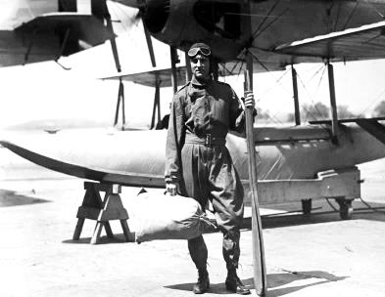
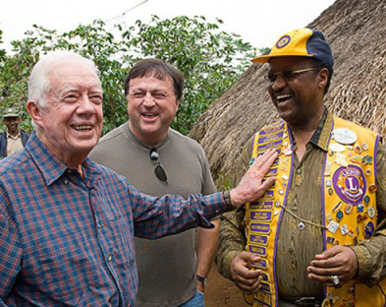
Fler viktiga insatser
1926: Amiral Richard E. Byrd, lionmedlem, äventyrare, publicist
1977: Lion Jimmy Carter (till vänster) blir president i USA
1999: Lions samarbetar med The Carter Center för att bekämpa blindhet som kan förhindras
Notes:
Andra viktiga insatser av Lions:
Amiral Richard E. Byrd, lionmedlem och äventyrare, berättade om Lions under sina resor till Nordpolen och Sydpolen. Han skrev: “Vi bar med oss Lions flagga till toppen av världen och vi kände att det var en oerhört stor ära att göra det.”
1977 blev lionmedlemmen Jimmy Carter president i USA. Han samarbete med Lions fortsatte och 1999 inledde Lions och The Carter Center ett samarbete, för att förhindra blindhet i Afrika och Latinamerika.

Slide 7
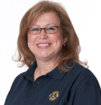
Viktiga milstolpar
Mottot “Vi tjäna” valdes
Första leoklubben bildades
LCIF bildades
Medlemskap för kvinnor
Notes:
Andra viktiga milstolpar i Lions historia är bland annat:
{Klicka} 1954 valdes mottot “Vi tjäna”.
{Klicka} 1957 bildades den första leoklubben, vilket gav unga människor möjlighet att delta i hjälpinsatser. I dag finns det mer än 6 700 leoklubbar i 140 länder.
{Klicka} 1968 bildades Lions Clubs International Foundation. Stiftelsen tillhandahåller finansiellt stöd till katastrofhjälp, ungdomsinsatser, synprojekt och andra projekt och beviljar årligen flera miljoner dollar i anslag, framför allt tack vare stödet från Lions medlemmar.
{Klicka} 1987 kunde även kvinnor bli medlemmar i Lions. I dag består organisationen av nära 30 % kvinnor och de är det snabbast växande segmentet av medlemmar.

Slide 8
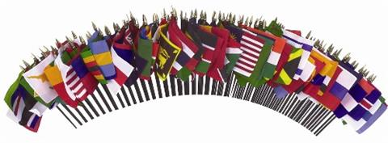
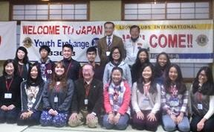
En anda av samförstånd
Vänklubbar och ungdomsutbyte
Samarbete med FN
Fredsaffisch-tävling och uppsatstävling
Notes:
Ett av Lions syften är ”Att skapa och upprätthålla en anda av samförstånd mellan jordens folk.”
Förutom att nå ut i hela världen med hjälpinsatser gör Lions även följande:
- Skapar vänklubbsamarbete mellan klubbar för att stödja vänskap mellan klubbar i olika länder, vilket gör att medlemmarna kan lära sig mer om olika kulturer samt utbyta erfarenheter och idéer om vad det innebär att vara medlem i Lions.
- Genomför ungdomsläger och ungdomsutbyte för att stödja tusentals ungdomar med att uppmuntra till fred och främja internationell förståelse.
- Har stöttat Förenta Nationerna sedan den organisationen bildades och samarbetar i dag med flera av FN:s organ. Varje år genomförs Lions dag med FN, vilket ger Lions medlemmar tillfälle att visa hur FN och Lions tillsammans kan fortsätta att hjälpa människor i nöd runtom i världen.
Vi genomför även en fredsaffischtävling och en fredsuppsatstävling, vilka skapar en plattform för miljoner ungdomar i hela världen att uttrycka sina visioner om fred.

Slide 9
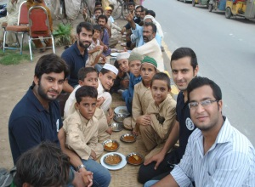
Lions i dag
Över 1,4 miljoner medlemmar
46 000 klubbar
200 länder och geografiska områden
Förenade av en idé
Notes:
I dag
{Klicka} Det finns mer än 1,4 miljoner medlemmar
{Klicka} I mer än 46 000 klubbar
{Klicka} I mer än 200 länder och geografiska områden
{Klicka} Alla förenade av en enda idé: Vi tjäna

Slide 10
Fira hundraårsjubileet
Leda genom hjälpinsatser
Bjud in för att göra skillnad
Kontakt med det lokala samhället
Notes:
Lions närmar sig sitt hundraårsjubileum och alla medlemmar uppmanas att fira och uppmärksamma vårt hundraårsjubileum genom att:
Leda genom hjälpinsatser: Hjälp till att hjälpa mer än 100 miljoner människor, genom att delta i hundraårsjubileets hjälputmaning till stöd för ungdomar, syninsatser, bekämpning av hungersnöd och stöd i miljöinsatser.
Bjud in för att göra skillnad: Varje lionmedlem hjälper i genomsnitt 50 personer per år. Tack vare fler medlemmar och fler klubbar kan fler människor än någonsin få hjälp av Lions.
Kontakt med det lokala samhället: Din klubb kan göra bestående insatser i det lokala samhället, till exempel genom att donera parkbänkar, skapa en park, byggnad eller klinik, vilket vi kallar för Lions bestående projekt.

Slide 11
Lions Clubs Internationals historia
Notes:
Melvin Jones beskrev en gång Lions logotyp genom att säga: “Den består av ett lejon som ser mot Lions historia med stolthet och ett lejon som ser mot framtiden med förtroende samt söker i alla riktningar för att kunna bidra med hjälpinsatser.”
Det arv Lions Clubs International kan efterlämna är de många miljoner människor som har haft nytta av de hjälpinsatser Lions har utfört runtom i världen.
{Klicka}
Jag hoppas att du har haft glädje av att lära dig mer om Lions Clubs Internationals historia och att tillsammans med mig utöka våra hjälpinsatser under de kommande hundra åren!

